Slide 1
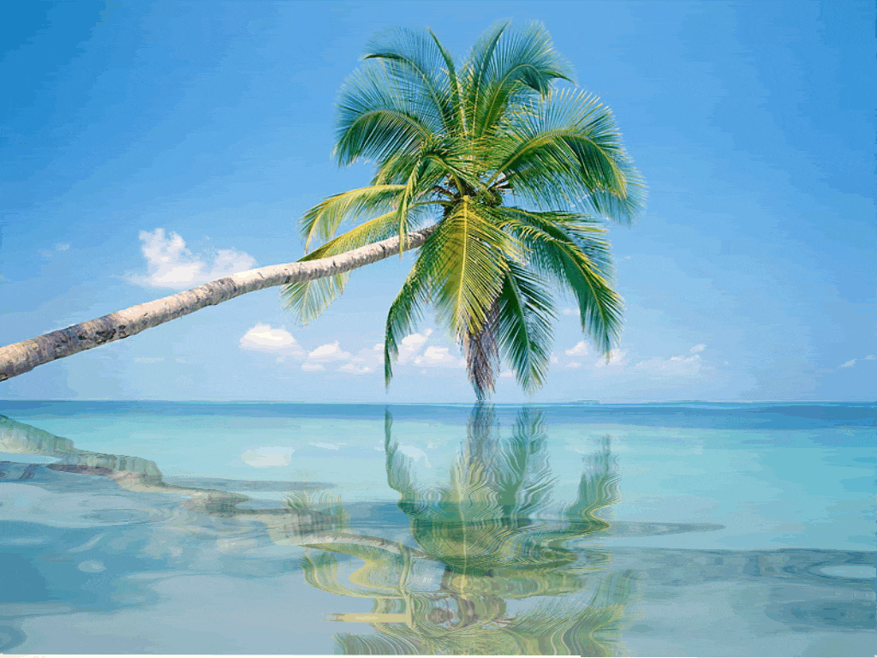
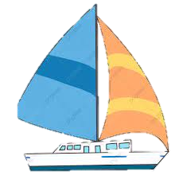
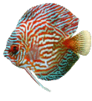
Chủ đề 6
BIỂN ĐẢO QUÊ HƯƠNG
GV: Lương Văn Thuẩn
Trường THCS Tiên Thắng-Toàn Thắng

Slide 2
I. Vị trí địa lí, phạm vi vùng biển
PHIẾU BÀI TẬP
Vùng biển Hải Phòng nằm ở ( 1) vịnh Bắc Bộ, giáp với vùng biển của Trung Quốc, phía Đông trải dài ra đến hải phận quốc tế.
Vùng biển Hải Phòng có diện tích khoảng (2) , gấp 2,6 lần diện tích đất liền của thành phố.
Hải Phòng có ( 3) quận/huyện tiếp giáp với biển và (4) huyện đảo: Cát Hải và Bạch Long Vĩ.
(5) là địa phương có số lượng đảo lớn nhất thành phố Hải Phòng với tổng số 388 hòn đảo lớn nhỏ.
(6) là đảo xa bờ nhất của Việt Nam trong vịnh Bắc Bộ, có vị trí chiến lược và tầm quan trọng đặc biệt đối với bảo đảm chủ quyền quốc gia trên biển và quốc phòng - an ninh.
Thời gian: 5 phút
Hình thức: 4 nhóm
Nội dung: Tìm hiểu thông tin, hoàn thành phiếu học tập

Slide 3
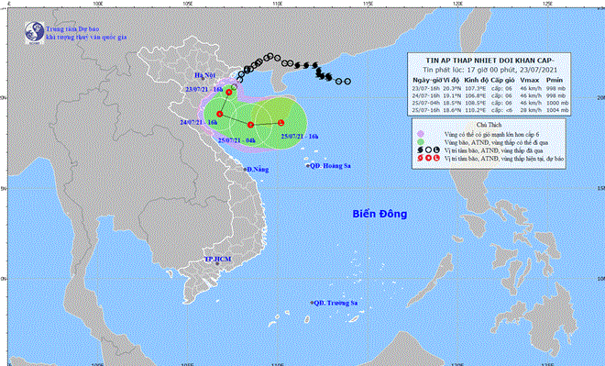
Vùng biển Hải Phòng nằm ở phía tây vịnh Bắc Bộ, giáp với vùng biển của Trung Quốc, phía Đông trải dài ra đến hải phận quốc tế
B
T
Đ
N

Slide 4
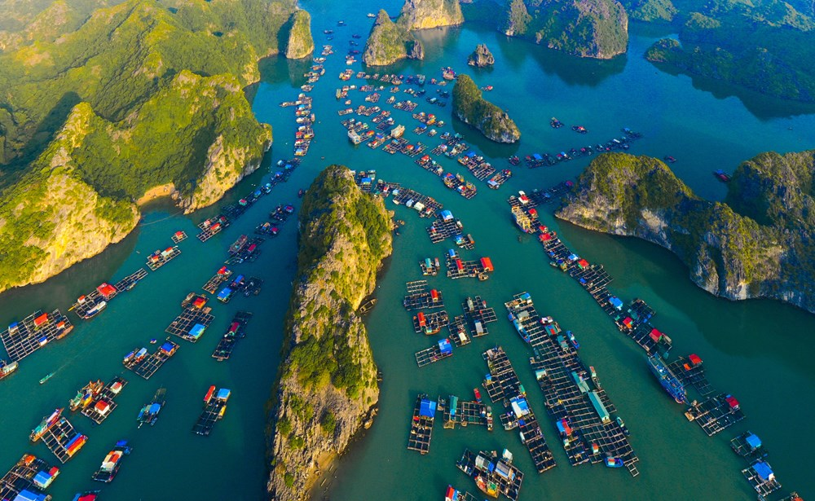
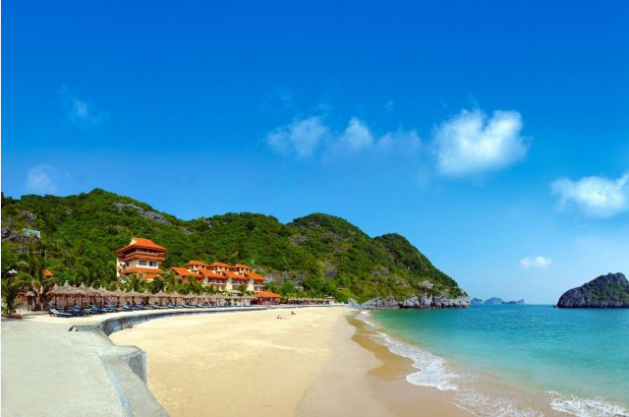
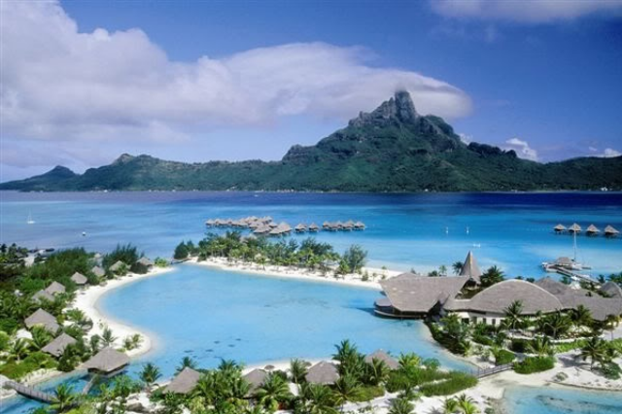
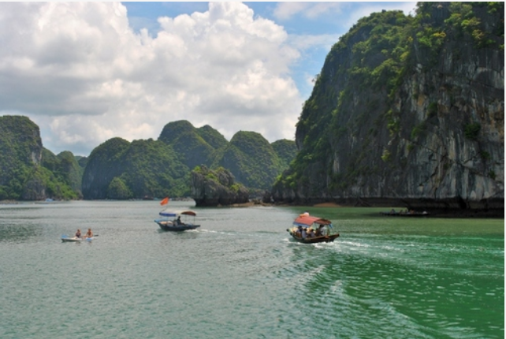
Vùng biển Hải Phòng có diện tích khoảng 4.000km², gấp 2,6 lần diện tích đất liền của thành phố.

Slide 5
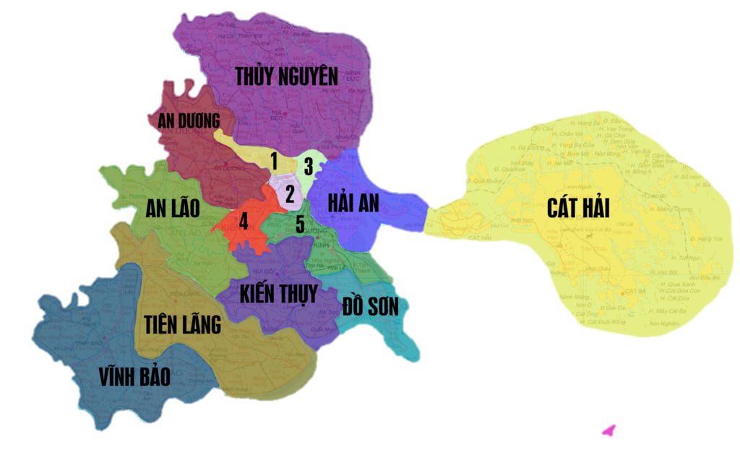
Hải Phòng có 6 quận/huyện tiếp giáp với biển là: Đồ Sơn, Dương Kinh, Hải An, Tiên Lãng, Kiến Thụy, Thủy Nguyên và 2 huyện đảo: Cát Hải và Bạch Long Vĩ.
Bạch Long Vĩ.

Slide 6
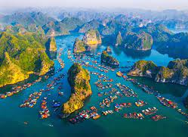
CÁT HẢI
Cát Hải là địa phương có số lượng đảo lớn nhất thành phố Hải Phòng với tổng số 388 hòn đảo lớn nhỏ, các đảo này phân bố tập trung thành một quần thể nối tiếp với vùng biển đảo của Vịnh Hạ Long tỉnh Quảng Ninh.
Bạch Long Vĩ.

Slide 7
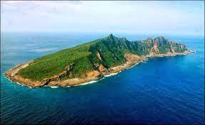
Bạch Long Vĩ là đảo xa bờ nhất của Việt Nam trong vịnh Bắc Bộ, có diện tích đất tự nhiên không lớn (3,2 km² khi triều kiệt), nhưng có vị trí chiến lược và tầm quan trọng đặc biệt đối với bảo đảm chủ quyền quốc gia trên biển và quốc phòng - an ninh.
Trong vùng biển Hải Phòng có hai ngư trường quan trọng và nổi tiếng là Bạch Long Vĩ và Cát Bà - Long Châu.
ĐẢO BẠCH LONG VĨ

Slide 8
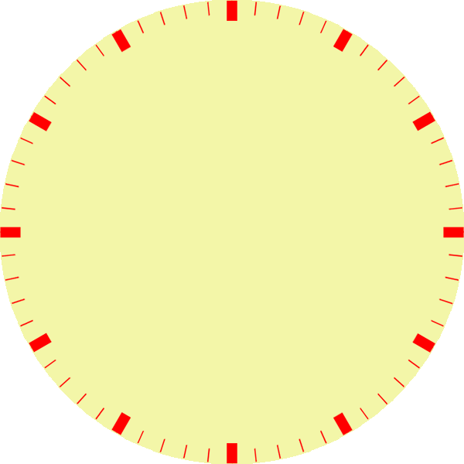
II. ĐẶC ĐIỂM TỰ NHIÊN
Thời gian: 3 phút
Nội dung: Trả lời các câu hỏi sau:
Trình bày đặc điểm địa hình bờ biển Hải Phòng, khí hậu, thủy triều?
Nêu hậu quả của bão trong những năm qua?
Thảo luận
cặp đôi
0
60
HẾT GIỜ
45
15
TÍNH GIỜ
30

Slide 9
Địa hình:
Bờ biển Hải Phòng dài hơn 125 km, địa hình thấp, nền đáy khá bằng phẳng. Ở khu vực ven bờ của sông chủ yếu là cát bùn, dọc lên phía Đông Bắc, giới hạn bởi quần đảo Cát Bà, nền đáy gồ ghề chủ yếu là cát sỏi.
Địa hình bờ biển Hải Phòng chủ yếu là đồng bằng tích tụ, bằng phẳng, nguồn gốc sông biển – đầm lầy hỗn hợp. Phân cách giữa đồng bằng bồn trũng Hải Phòng với đồng bằng Thái Bình là bán đảo Đồ Sơn, cấu tạo bờ đá cứng, bờ biển khúc khuỷu, bị phân cách bởi hệ thống song dày đặc.

Slide 10
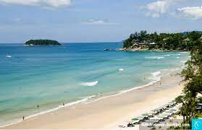
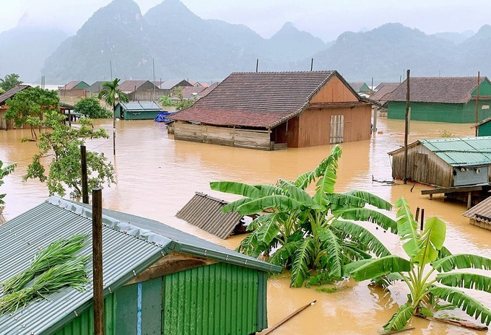
II. ĐẶC ĐIỂM TỰ NHIÊN
ĐỊA HÌNH
KHÍ HẬU
Bờ biển dài 125 km. thấp, khá bằng phẳng.
Nhiệt đới gió mùa, có mùa đông lạnh, ít mưa, chịu ảnh hưởng của khí hậu hải dương.
Mỗi năm thường có từ 2, 3 cơn bão.
THỦY TRIỀU
Chế độ nhật triều.
Sóng không lớn.

Slide 11
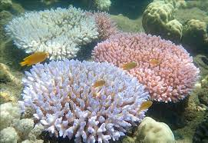
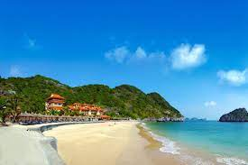
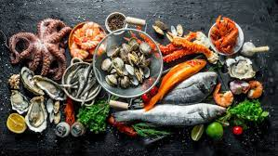
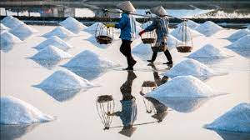
TÀI NGUYÊN BIỂN ĐẢO
San hô
Bãi tắm
? Kể tên những tài nguyên biển Hải Phòng mà em biết?
? Vai trò của những tài nguyên này đối với sự phát triển kinh tế của Hải Phòng?
Hải sản
Hải phòng có nguồn tài nguyên Biển đảo phong phú đa dạng
Muối

Slide 12
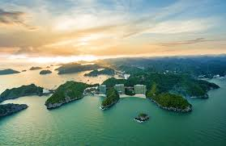
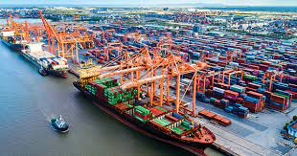
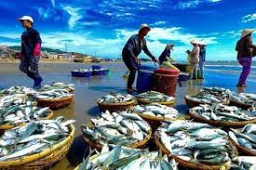
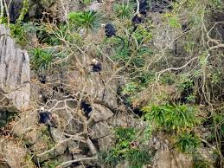
Gía trị kinh tế
Phát triển
du lịch
Xây dựng cảng biển
Khai thác
hải sản
Tạo điều kiện cho Hải Phòng phát triển kinh tế bền vững.
Bảo tồn, nghiên cứu khoa học

Slide 13
Dân cư văn hóa
Tính tổng số dân, diện tích của các quận huyện ven biển Hải Phòng? Nhận xét về tỉ lệ dân số ven biển so với số dân toàn thành phố?

Slide 14
Dân cư văn hóa
Số dân ven biển chiếm 44%. Quyết định lối sống, đặc trưng văn hóa con người Hải Phòng.
DS Hải phòng
2013,776
( nghìn người)

Slide 15
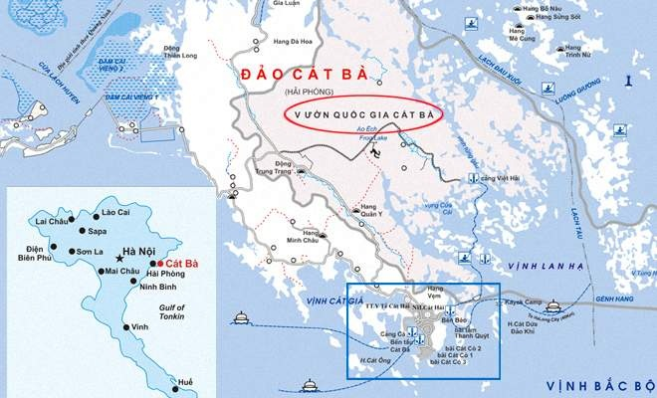
Dân cư văn hóa
Vùng biển Hải Phòng có nền văn hóa lâu đời, điển hình cho sự đoàn kết và đùm bọc của cộng đồng người Việt ven biển Bắc Bộ. Đảo lớn Cát bà có nhiều di tích khảo cổ được phát hiện, có các tầng văn hóa liên đại 7000 – 4500 năm. Nhiều nét đẹp văn hóa truyền thống vẫn còn lưu truyền tới ngày nay như: lễ hội chọi trâu Đồ Sơn, lễ hội làng cá Cát Bà,hội đua thuyền….

Slide 16
Dân cư văn hóa
Nêu một phong tục, tập quán, lễ hội của vùng biển Hải Phòng mà em biết?

Slide 17
Luyện tập và vận dụng

Slide 18
LUẬT CHƠI:
Em hãy viết số thứ tự từ 1 đến 10 theo chiều dọc vào vở. Mỗi câu trả lời đúng được tính 1 điểm.
Sẽ có mười câu hỏi. Em hãy viết đáp án bên cạnh số thứ tự câu hỏi. Chỉ được viết 1 lần, không tính đáp án tẩy, xóa.

Slide 19
Theo em yếu tố là quan trọng nhất trong việc phát triển tổng hợp kinh tế biển đảo ? ( vị trí, địa hình, khí hậu, tài nguyên biển, con người…)
Con người

Slide 20
VẬN DỤNG
Sưu tầm thông tin ( tài liệu, tranh ảnh, video..) về Cát Bà và viết một báo cáo ngắn gọn về vai trò của Cát Bà đối với sự phát triển kinh tế xã hội ở Hải Phòng.

